Slide 1



ПОЙМАЙ МЕНЯ,
ЕСЛИ СМОЖЕШЬ
УСПЕШНЫЙ ОПЫТ UNILEVER
В АКТИВАЦИИ WI-FI ДАННЫХ
АНТОН АФАНАСЬЕВ, UNILEVER
КСЕНИЯ ЗАЗУЛОВА, INITIATIVE
ADINDEX CITY, МАЙ 2019

Slide 2



WI-FI АНАЛИТИКА
БЕСЦЕННЫЙ ИНСТРУМЕНТ ПЕРФОРМАНС МАРКЕТИНГА
?
ТОВАРОПРОИЗВОДИТЕЛЬ МОЖЕТ ИСПОЛЬЗОВАТЬ
WI-FI ДЛЯ СВОИХ ЗАДАЧ

Slide 3


МЫ ИСПОЛЬЗОВАЛИ ТЕХНОЛОГИИ WI-FI
ПО НЕСКОЛЬКИМ НАПРАВЛЕНИЯМ
КАФЕ-
МОРОЖЕНОЕ
РЕЛЕВАНТНЫЕ МЕРОПРИЯТИЯ
ПАРТНЕРСКИЕ ЛОКАЦИИ
ТРАДИЦИОННЫЙ И СЕТЕВОЙ РИТЕЙЛ
МАГНАТ
БАР
TRESEMME
ДЕНЬ

Slide 4
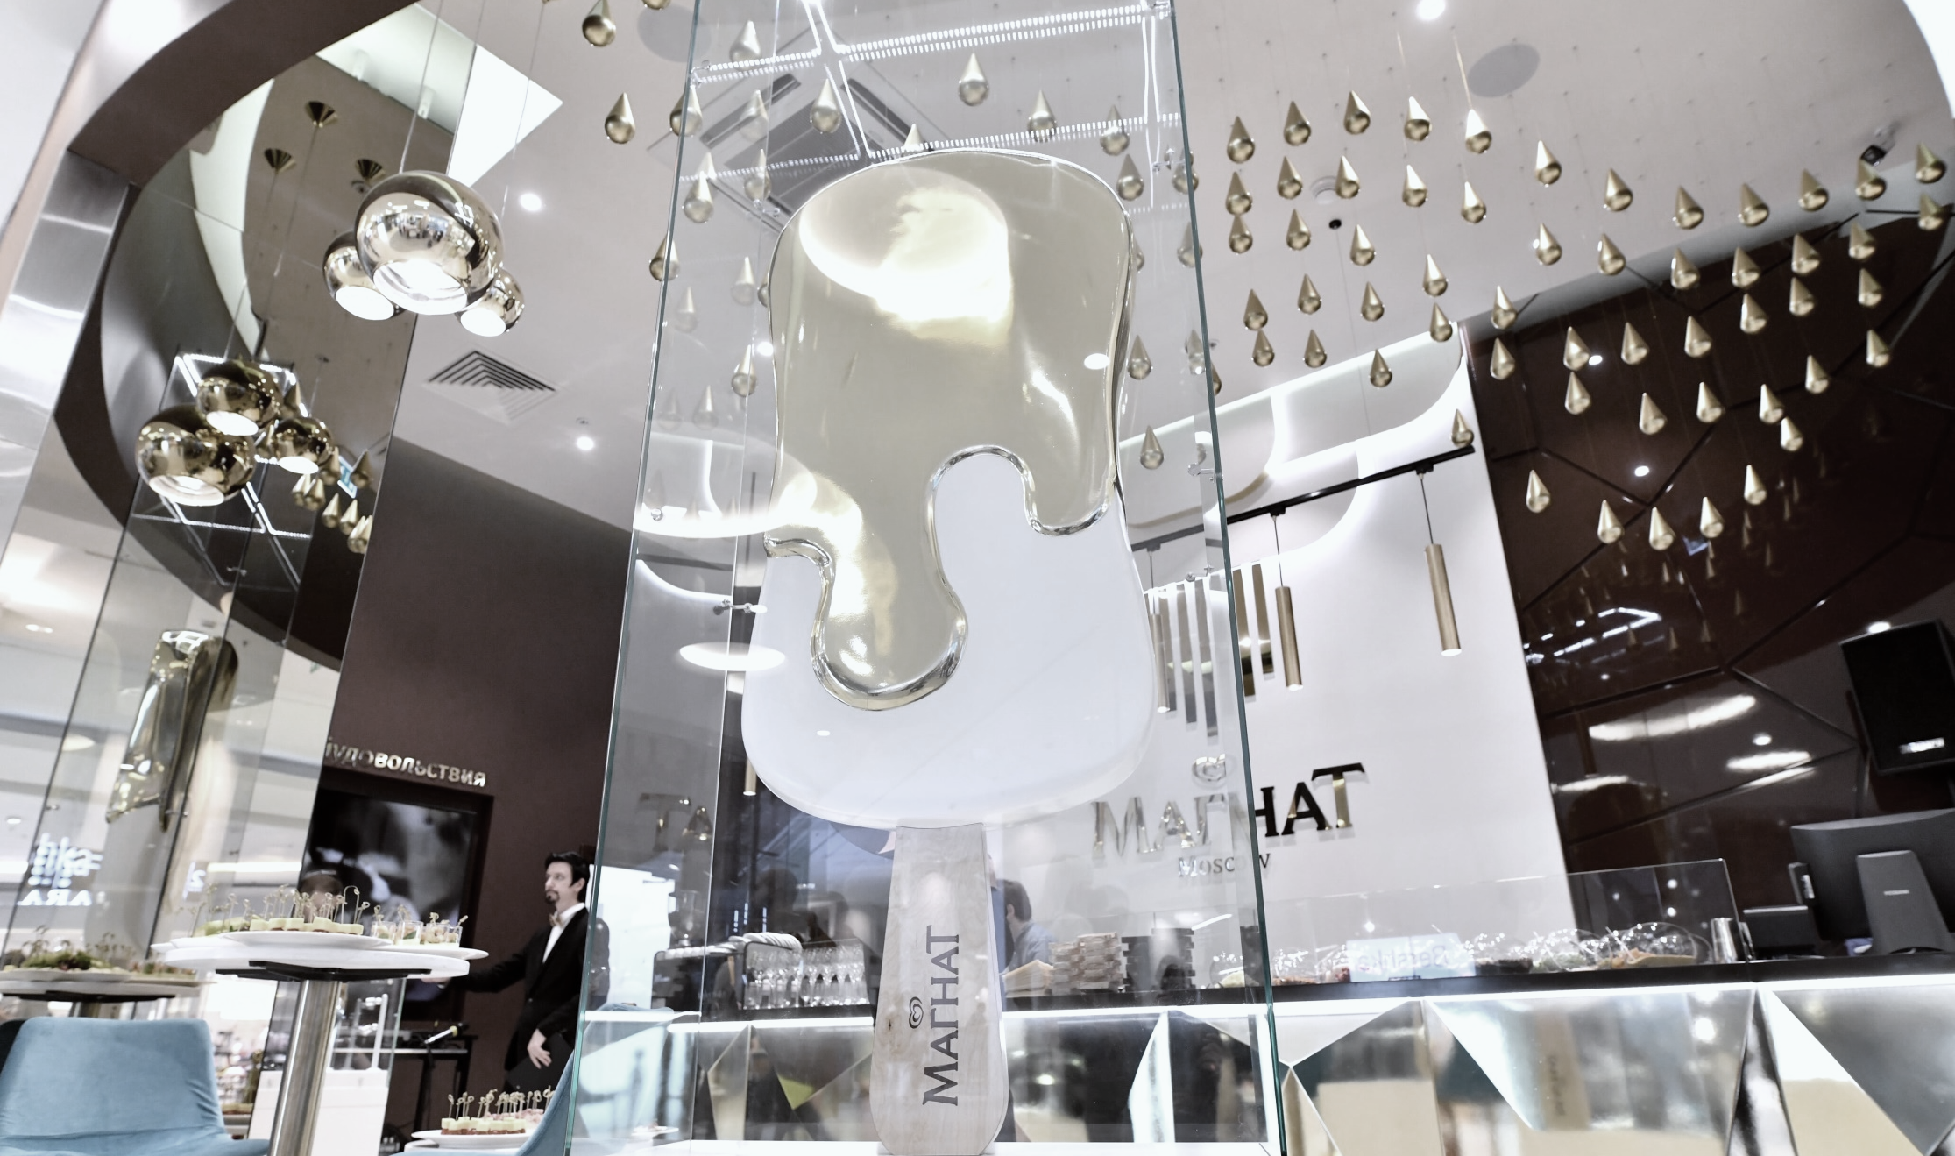


МАГНАТ БАР
В ТЦ МЕТРОПОЛИС
УСТАНОВИЛИ WI-FI ЛОВУШКУ СОБРАЛИ БОЛЕЕ
>300 ТЫС
МАК-АДРЕСОВ

Slide 5




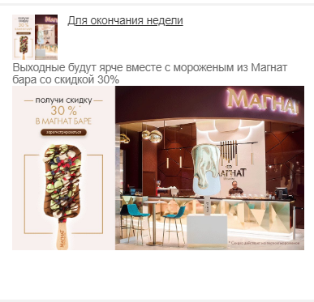

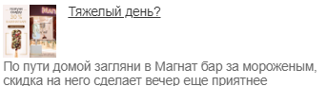
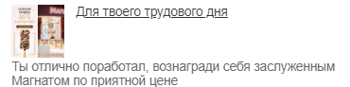
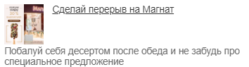
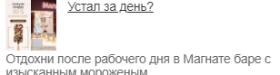
СЕГМЕНТИРОВАЛИ МАК-АДРЕСА, КОТОРЫЕ ПОПАЛИ В ЗОНУ
ДЕЙСТВИЯ WI-FI ЛОВУШКИ
2 И БОЛЕЕ РАЗА
СЕГМЕНТ #5
- ПОСЕТИТЕЛИ ЛОКАЦИИ ПО ВЫХОДНЫМ ДНЯМ
- ДОХОД B И BC*
СЕГМЕНТ #1
- ПРОЖИВАЮТ НА ВОЙКОВСКОЙ
- ИНТЕРЕС «ГОТОВКА»
СЕГМЕНТ #2
- ПРОЖИВАЮТ НА ВОЙКОВСКОЙ
- ДОХОД B И BC*
СЕГМЕНТ #4
- ПОСЕТИТЕЛИ ЛОКАЦИИ ПО РАБОЧИМ ДНЯМ
- ДОХОД B И BC*
СЕГМЕНТ #3
- РАБОТАЮТ НА ВОЙКОВСКОЙ
- ДОХОД B И BC*
ДО 16:00
ПОСЛЕ 17:00
РАЗМЕЩЕНИЕ C ТАРГЕТИНГОМ НА СЕГМЕНТЫ НА MYTARGET И MAXIMATELECOM
*КАЖДЫЙ СЛЕДУЮЩИЙ СЕГМЕНТ ИСКЛЮЧАЕТ ИЗ СЕБЯ ПОЛЬЗОВАТЕЛЕЙ ИЗ ПРЕДЫДУЩЕГО СЕГМЕНТА

Slide 6
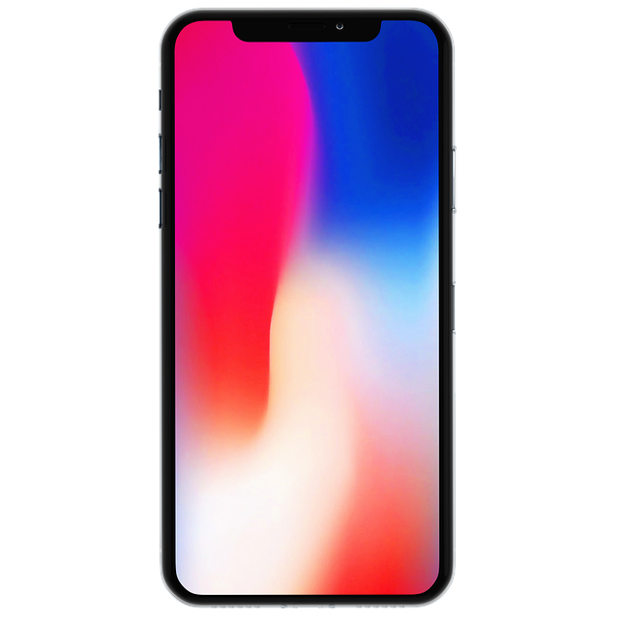
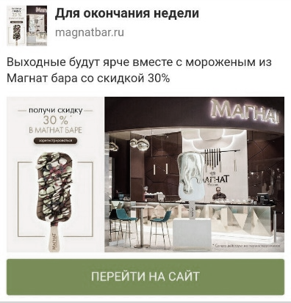
CTR 0,72%
CTR 0,62%
CTR 0,50%
CTR 0,38%
CTR – 0,37%
РАЗМЕЩЕНИЕ НА MYTARGET и MAXIMA TELECOM *
Notes:
Среднее Мейл и Максима Телеком
Готовка + живут рядом – интересна тема еды, плюс не надо никуда ехать, ТЦ рядом
Выходные – и так пришли развлекаться, конкретно в этот ТЦ

Slide 7


ПРОТЕСТИРОВАЛИ ДВЕ ПРОМО МЕХАНИКИ,
ОЦЕНИЛИ РЕЗУЛЬТАТ ПО ВОРОНКЕ
НОЯБРЬ
ДЕКАБРЬ
ЯНВАРЬ
ПРОМО #1
ПРОМО #2
СКИДКА 30%
НА МОРОЖЕНОЕ ЗА
РЕГИСТРАЦИЮ НА САЙТЕ
БЕСПЛАТНЫЙ КОФЕ
ЗА ПОКУПКУ МОРОЖЕНОГО и СКАНИРОВАНИЕ QR КОДА НА КАССЕ

Slide 8



ПРОМО #1
ПРОМО #2
45К ПОКАЗОВ
72К ПОКАЗОВ
ПРОМО СО СКИДКОЙ СРАБОТАЛО
ЛУЧШЕ
387 УЧАСТНИКОВ
0,06% КОНВЕРСИЯ
0,008% КОНВЕРСИЯ
6 QR КОДОВ НА КАССЕ
252 КУПОНА
27 МОРОЖЕНЫХ
6 МОРОЖЕНЫХ

Slide 9
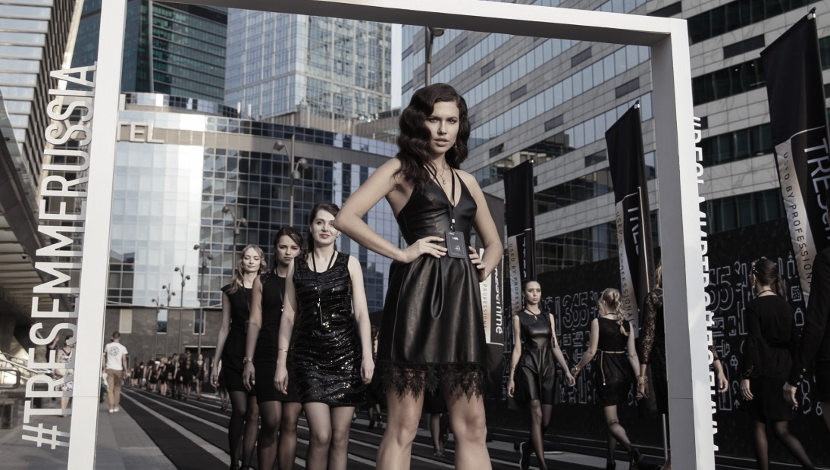
TRESEMME ДЕНЬ
УСТАНОВИЛИ WI-FI ЛОВУШКИ НА МЕРОПРИЯТИИ БРЕНДА И СОБРАЛИ 1,5 ТЫС
МАК-АДРЕСОВ ЗА НЕСКОЛЬКО
ЧАСОВ

Slide 10


СВЯЗАЛИ OFFLINE ВПЕЧАТЛЕНИЕ ОТ БРЕНДА С ONLINE КОММУНИКАЦИЕЙ
CTR НА 1.3 П.П. ВЫШЕ, ЧЕМ В СРЕДНЕМ ПО КАМПАНИИ

Slide 11

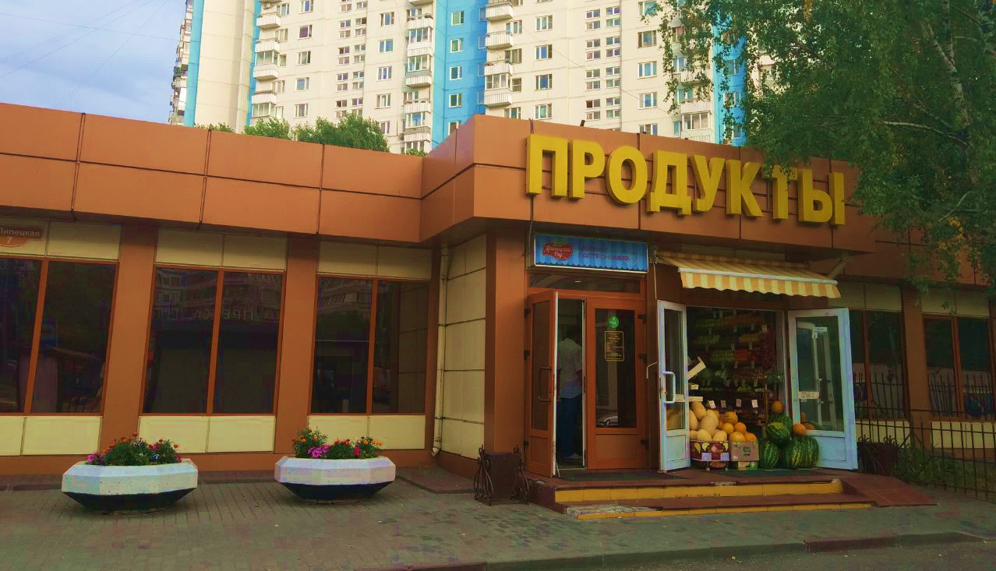
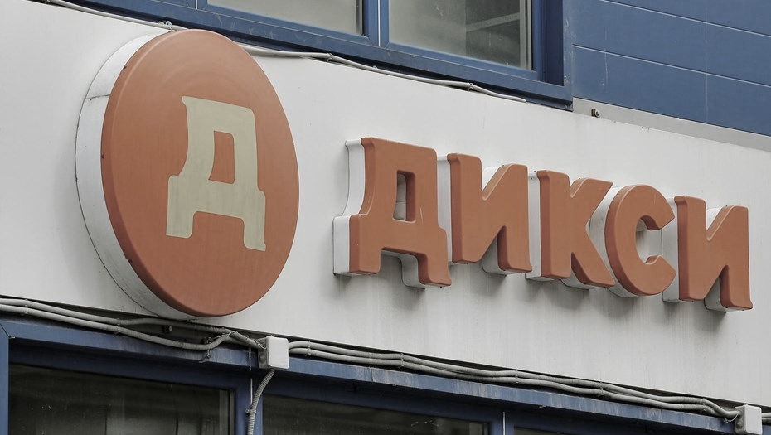
ПРОДУКТОВЫЙ РИТЕЙЛ:
ПРОВЕЛИ ТЕСТЫ ВМЕСТЕ С ПАРТНЕРАМИ
ТРАДИЦИОННЫЙ РИТЕЙЛ
СЕТЕВОЙ РИТЕЙЛ

Slide 12




УСТАНОВИЛИ WI-FI ЛОВУШКУ В МАГАЗИНЕ
СЕГМЕНТИРОВАЛИ АУДИТОРИЮ ДЛЯ ДАЛЬНЕЙШЕЙ
ПЕРСОНАЛЬНОЙ КОММУНИКАЦИИ С БРЕНДОМ
#1
СЕГМЕНТ, ПРОЖИВАЮЩИХ РЯДОМ
ПРОДУКТЫ
УЛ. ЛИПЕЦКАЯ 7
#2
СЕГМЕНТ
ПОСЕТИТЕЛЕЙ ЛОКАЦИИ
#3
СЕГМЕНТ ПРОХОДЯЩИХ
МИМО ЛОКАЦИИ

Slide 13

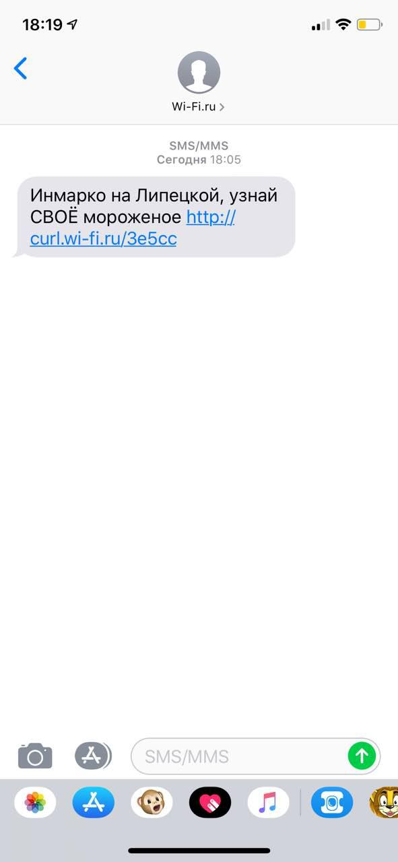
ОЦЕНИЛИ ПЕРФОРМАНС ФОРМАТОВ
НА ТОВАРЫ ИМПУЛЬСНОЙ КАТЕГОРИИ – НАПРИМЕР,
МОРОЖЕНОЕ INMARKO, ЛУЧШЕ РАБОТАЕТ СМС РАССЫЛКА
БАННЕРЫ MYTARGET И WIFI.RU
ПРОДАНО В СРЕДНЕМ 16 УПАКОВОК В ДЕНЬ
СМС РАССЫЛКА
ПРОДАНО В СРЕДНЕМ 30 УПАКОВОК В ДЕНЬ
#1
#2
#3
#3

Slide 14
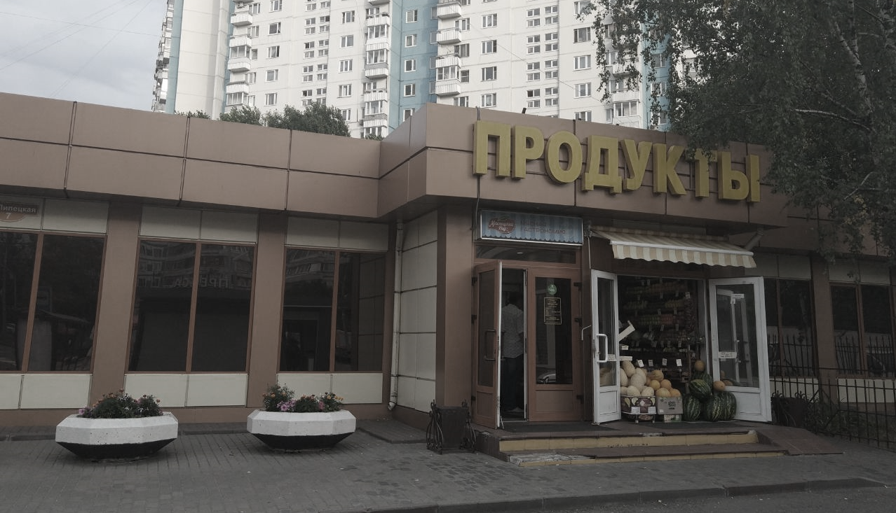
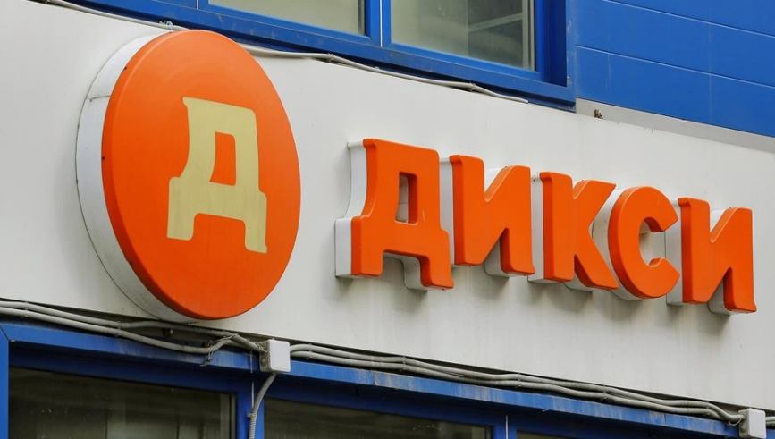
ПРОДУКТОВЫЙ РИТЕЙЛ:
ПРОВЕЛИ ТЕСТЫ ВМЕСТЕ С ПАРТНЕРАМИ
ТРАДИЦИОННЫЙ РИТЕЙЛ
СЕТЕВОЙ РИТЕЙЛ

Slide 15
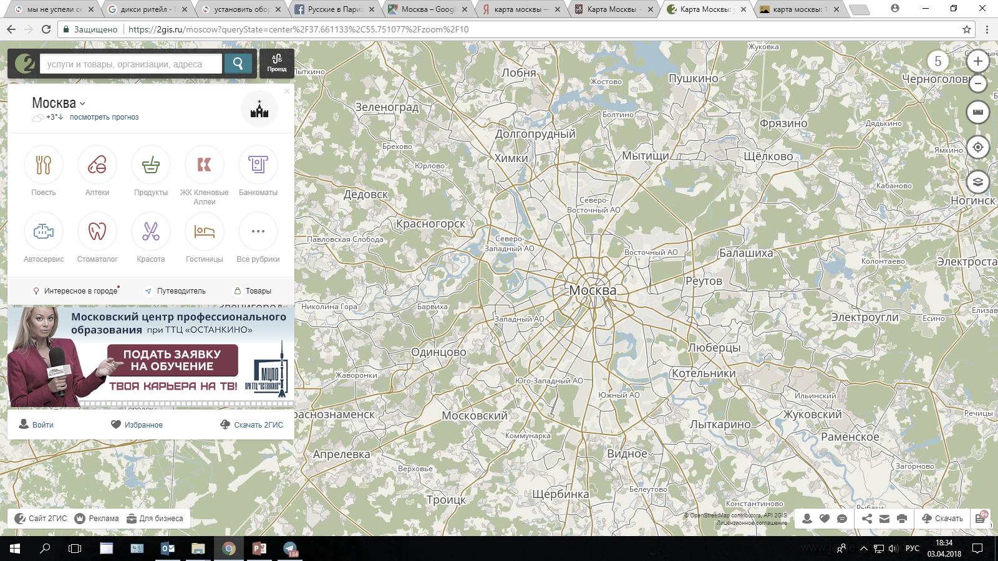







С ПОМОЩЬЮ WI-FI ЛОВУШЕК СОБРАЛИ АУДИТОРИЮ МАГАЗИНОВ
ПОДГОТОВИЛИ ДЛЯ КАЖДОГО СЕГМЕНТА ПЕРСОНАЛИЗИРОВАННЫЙ КРЕАТИВ

Slide 16


УВЕЛИЧИЛИ ТРАФИК В МАГАЗИНАХ
КОНВЕРСИЯ В ВИЗИТ НА 7.5 РАЗ ВЫШЕ СРЕДИ АУДИТОРИИ, КОНТАКТИРОВАВШЕЙ С РЕКЛАМНЫМ СООБЩЕНИЕМ
63 822
WI-FI СЕГМЕНТ «НЕ ВИЗИТЕРЫ»
(ПРОХОДЯЩИЕ МИМО ЛОКАЦИИ)
КОНТРОЛЬНАЯ ГРУППА
ТЕСТОВАЯ ГРУППА
НЕ КОНТАКТ С РЕКЛАМОЙ / КОНТАКТ
6 746
6 746
0,81%
6,08%
54
0,52%
ПОСЕЩЕНИЕ ЛОКАЦИИ
410
ПОСЕЩЕНИЕ ЗА 24 ЧАСА
35
ИСТОЧНИК: WI-FI ДАННЫЕMAXIMA TELECOM ДЛЯ 10 МАГАЗИНОВ ДИКСИ И 2 МАГАЗИНОВ ВИКТОРИЯ , 2018

Slide 17


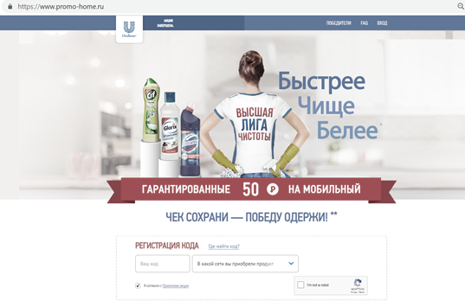
WI-FI АНАЛИТИКА ЛИШЕНА САМЫХ ЗНАЧИМЫХ ДЛЯ ТОВАРОПРОИЗВОДИТЕЛЯ ДАННЫХ – ДАННЫХ О ПОКУПКЕ
РЕШЕНИЕ БЫЛО НАЙДЕНО –
МЫ СВЯЗАЛИ МЕДИА ВОРОНКУ С WI-FI ДАННЫМИ ЧЕРЕЗ # ТЕЛЕФОНА
WI-FI СЕГМЕНТ «НЕ ВИЗИТЕРЫ» (ПРОХОДЯЩИЕ МИМО ЛОКАЦИИ)
CRM ФОРМА
КОНТАКТ С РЕКЛАМОЙ
ПОСЕЩЕНИЕ ЛОКАЦИИ
ПОСЕТИТЕЛИ
ТЕСТОВЫХ ЛОКАЦИЙ
БЫЛИ ЗАРЕГИСТРИРОВАНЫ
В UNILEVER CRM
ПОСЕЩЕНИЕ ЗА 24 ЧАСА
ПОКУПКА?
ИСТОЧНИК: WI-FI ДАННЫЕMAXIMA TELECOM ДЛЯ 10 МАГАЗИНОВ ДИКСИ И 2 МАГАЗИНОВ ВИКТОРИЯ , 2018

Slide 18
АКТИВАЦИЯ WI-FI ДАННЫХ ПОЗВОЛЯЕТ
УВЕЛИЧИТЬ БИЗНЕС ПЕРФОРМАНС ДЛЯ СОБСТВЕННЫХ ТОЧЕК ПРОДАЖ ЧЕРЕЗ
ПРОМО МЕХАНИКИ
УЛУЧШИТЬ МЕДИЙНЫЙ ПЕРФОРМАНС,
СВЯЗАВ КОММУНИКАЦИЮ OFFLINE И ONLINE
ОТСЛЕДИТЬ ПУТЬ ПОЛЬЗОВАТЕЛЯ ОТ ПОКАЗА РЕКЛАМЫ ДО ВИЗИТА В МАГАЗИН И ПОКУПКИ

Slide 19


